Slide 1
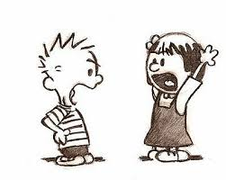
Le texte d’argumentation
Le développement des arguments

Slide 2
Structure d’un paragraphe de développement
Le développement d’un texte argumentatif comprend généralement 2 ou 3 paragraphes
Structure de base:
Organisateur textuel
Énoncé de l’argument (idée de base qui soutient la thèse, raison)
Développement de l’argument (ce qui étoffe l’argument pour le rendre crédible et convaincant):
Premier outil: étayage personnalisé
Marqueur de relation faisant le lien entre les deux outils
Second outil: étayage personnalisé
Conclusion partielle (refait le lien entre l’argument énoncé et la thèse)

Slide 3
Présentation des outils (Regards bleu p. 135-136)
Référence à une autorité
Utilisation de faits ou de données
Recours à la définition ou à l’étymologie
Rapprochement de deux réalités
Établissement d’un rapport de cause à conséquence
Présentation d’avantages ou d’inconvénients

Slide 4
Présentation des outils (suite) (Regards bleu p. 135-136)
Appel aux valeurs
Exposé d’une expérience personnelle
Utilisation d’énoncés de sagesse populaire
Appel au clan
Appel à la norme
Appel aux sentiments
Exploitation de préjugés

Slide 5
Organisateurs textuels et marqueurs de relation (exemples)
D’abord…
Ensuite…
Puis…
Finalement…
Pour conclure…
Pour continuer…
Bref...
Certes…
Par ailleurs…
De plus…
Pourtant…
Or…
Donc…
En outre…
D’ailleurs…
D’autre part…
…

